Slide 1
Web Attack
Esta apresentação tem como objetivo, mostrar o potencial dos novos investimentos nas tecnologias web existentes.
Em especifico: HTML5, CSS3, Javascript e Código Aberto

Slide 2
Bio
Meu nome é Kaique da Silva, tenho 17 anos, sou desenvolvedor web e mobile. Estou atuando na área a 4 anos. Trabalhando com as seguintes linguagens: PHP, Python, Ruby, Action Script 3, Javascript, HTML5, CSS3.
Apaixonado por tecnologia, programação e pensamentos livres.
Empresa: Editora Phoenix, Mobile Application Developer
Email: kaique.developer@gmail.com;
Twitter: @japaloc;

Slide 3
HTML5
HTML5 não é uma nova linguagem;
Qual é a diferença do HTML5, em relação às versões anteriores;
HTML5 API's;
HTML5 Suporte;

Slide 4
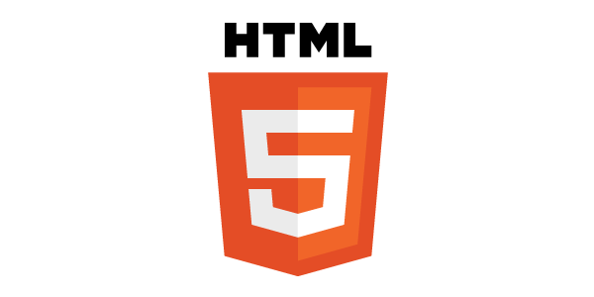
HTML5 não é uma nova linguagem
HTML5 (Hypertext Markup Language, versão 5) é uma linguagem para estruturação e apresentação de conteúdo para a World Wide Web e é uma tecnologia chave da Internet originalmente proposto por Opera Software.[1] É a quinta versão da linguagem HTML. Esta nova versão traz consigo importantes mudanças quanto ao papel do HTML no mundo da Web, através de novas funcionalidades como semântica e acessibilidade. Com novos recursos, antes só possíveis por meio de outras tecnologias. Sua essência tem sido melhorar a linguagem com o suporte para as mais recentes multimídias, enquanto a mantém facilmente legível por seres humanos e consistentemente compreendida por computadores e outros dispositivos (navegadores, parsers, etc).
Fonte: Wikipédia, http://goo.gl/FYLLb;

Slide 5
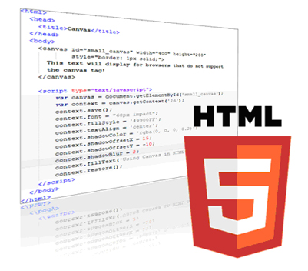
Qual é a diferença do HTML5, em relação às versões anteriores
“Semantica é a chave”
Diferenças entre o HTML4 para o HTML5: http://goo.gl/jNVIs

Slide 6

HTML5 API's
“Construindo aplicações ricas, com as API's do HTML5”
Demos: http://goo.gl/v3oeE;

Slide 7

HTML5 Suporte
Suporte: http://goo.gl/XwqVu

Slide 8
CSS3
CSS3 uma linguagem de estilo;
Interação sem Javascript;
UI totalmente com CSS3 (Interface do Usuario);
Animações, 3D e Texturas;
Suporte;

Slide 9
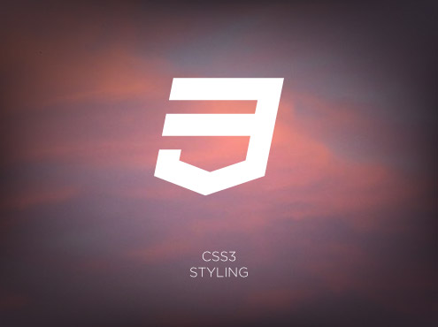
CSS3
Demos: http://goo.gl/P8Gr3;

Slide 10
Javascript
Javascript parece inofensivo mas não é;
Boas praticas e alguns padroes;
Frameworks;
Client-Side e Server-Side;
Desafios e Suporte;

Slide 11
Open Source
Abuse do código aberto;
Iniciativas;
Conteudo grátuito;

Slide 12
Acabou mas esse não é o fim

